Slide 1
Framework Make
Guilherme Braga Viana Bahia

Slide 2
Testes Automatizados
Aumentam o índice de acerto no desenvolvimento de funcionalidades do sistema.
O teste é criado em conjunto com a implementação da regra de negócio pelo desenvolvedor.
Pequenas funcionalidades são avaliadas varias vezes em diferentes momentos.
Os testes são executados rapidamente e os resultados são instantâneos.

Slide 3
Ciclo do Teste
Planejamento
Preparação
Execução
Avaliação
Neste momento é definido o que se deseja testar e a forma como o teste será feito.
Determina se o sistema está se comportando da forma esperada ou se é necessário realizar correções.
Consiste em preparar o ambiente para executar o teste.
Execução de tudo que foi planejado e montado.

Slide 4
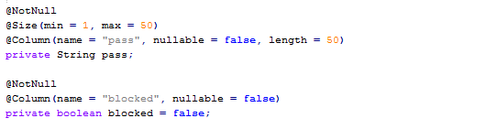
JSR-303
Define um modelo de anotações e API para validação de atributos em uma classe.
JPA2 realiza a validação antes de salvar ou atualizar valores no banco de dados.
JSF2 realiza a validação na submissão de qualquer formulário HTML.

Slide 5
MAKE – Definição
Desenvolvido para gerar valores fictícios para realização de testes unitários ou população de banco de dados.
Valores são limitados à validação definida nas anotações da especificação JSR-303.
Pode ser utilizado em conjunto com qualquer framework de teste unitário: JUnit, EJB3Unit, Arquilian, etc.

Slide 6
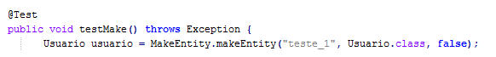
MAKE – Como Funciona
Utilizar a classe MakeEntity para criar uma entidade, chamando um dos métodos sobrecarregados MakeEntity.makeEntity:
T makeEntity(Class<T> entity)
T makeEntity(String testName, Class<T> entity)
T makeEntity(String testName, Class<T> entity, boolean makeRelationships)
List<T> makeEntities(String testName, Class<T> entity, int amount, boolean makeRelationships)

Slide 7
MAKE – Fábricas de Valores
Ao executar qualquer um dos métodos de criação de entidades todas as Fábricas serão consultadas para saber quais são capazes de criar o valor.
Make
Factory
Make solicita a Factory que gere uma objeto ValueFactory que crie o valor para o Field
Factory pergunta as suas fábricas que é responsável por gerar o valor para o Field.
Fábricas de valores disponíveis para Factory que "assinaram " com contrato através de ValueFactory.
MakeWorksFactory
SizeFactory
NumberFactory
DateFactory
TrueFalseFactory
EnumFactory
DefaultFactory

Slide 8
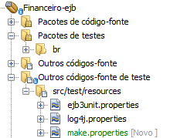
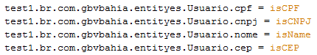
MAKE – Gerenciando Valores
Quando a limitação de valores da validação não é suficiente para a geração de dados que simule a realidade que a aplicação irá enfrentar o atributo testName entra em ação.

Slide 9
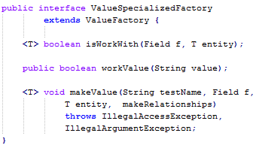
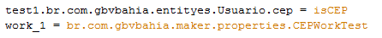
MAKE – Fábricas Especializadas
São classes que podem ser integradas ao Make, quando o mesmo não pode gerar valores para alguma situação.
Criar uma classe e implementar a interface ValueSpecializedFactory
Registrar a fábrica especializada no arquivo make.properties.
Avalia o tipo: boolean, String, Integer, etc.
Avalia a propriedade definida no arquivo make.properties.
Cria o valor a ser inserido no atributo.

Slide 10
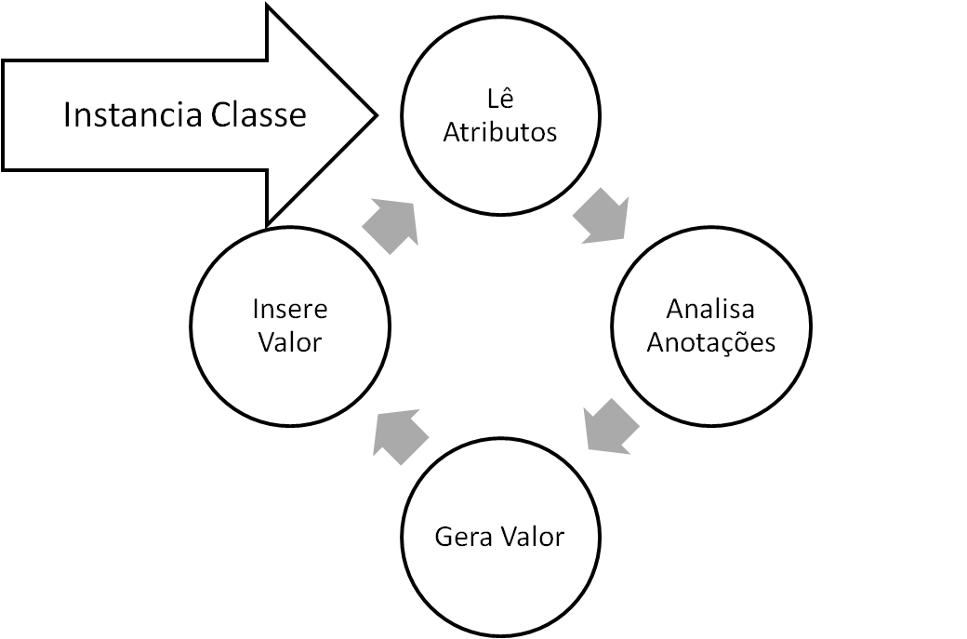
MAKE – Fluxo de Trabalho
Para que o valor de um Field seja criado um fluxo de execução foi definido.

Slide 11
MAKE – Utilização
Framework criado com base em uma necessidade real. Um projeto novo que não possuía histórico de dados.
Atualização de scripts SQL constantes atrasavam o desenvolvimento e os testes.
Preparação dos testes comprometiam a criação dos mesmos.
Dados “viciados” estavam comprometendo a integridade dos testes.

Slide 12
MAKE – Percepção
Menor necessidade de avaliar regra de validação para testes.
Zero em necessidade de manutenção de scripts SQL.
Algumas validações foram refeitas devido a valeres gerados que não foram previstos.
População do banco de dados com maior volume de informação.
Alguns campos que não eram delimitados com fábricas especializadas com valores ilegíveis ou irreais.
Vários testes com nomes diferentes que recebiam a mesma fábrica especializada.

Slide 13
Conclusão
Quanto maior for a quantidade de possibilidades a ser aferida no sistema, maior será o tempo de criação e execução do teste.
O tempo existente entre preparar o teste unitário e executar o mesmo pode ser reduzida utilizando o framework Make.
A criação de valores para serem inseridos no banco de dados para realização de testes é outra tarefa que o Make pode auxiliar.
A utilização do Make permite ao desenvolvedor reduzir o tempo de trabalho em tarefas complexas permitindo ganho de produtividade e, consequentemente, torna possível a entrega de mais valor de negócio ao cliente.

